Slide 1


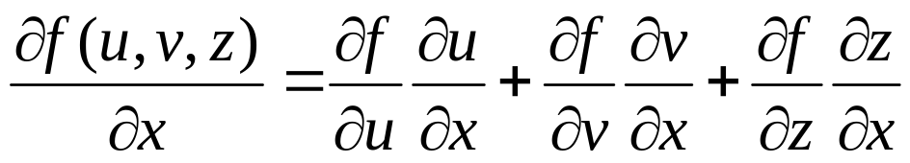
중간 층의 뉴론에 대한 학습
  중간층 뉴론의 s^{(j)}_{i} 는 최종 출력 f 와 직접연결되지 않는다
    즉 f 의 입력파라메타로 바로 s^{(j)}_{i} 을 취하지 않고,
    다른 뉴론들을 거쳐서 관련을 가진다
  s^{(j)}_{i} -> s^{(j+1)}_{i} -> .... > f 의 연결관계가 성립
  따라서 f 를 s^{(j+1)}_{i} 들의 함수로 보자. 즉
    f = f (s^{(j+1)}₁ , s^{(j+1)}₂ , ..... ,s^{(j+1)}_{m_(j+1)} )
  이 함수를 s^{(j)}_{i} 로 미분하여야 한다.
  다변수 함수의 미분:
    f(u,v,z) 를 변수 x 로 미분할 경우에 체인룰은 다음과 같다:

Slide 2

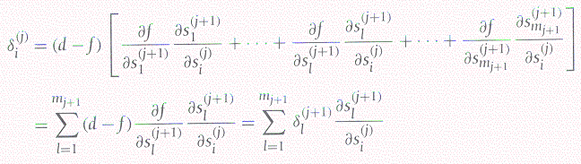

결국 f = f (s^{(j+1)}₁ , s^{(j+1)}₂ , ..... ,s^{(j+1)}_{m_(j+1)} ) 을 s^{(j)}_{i} 로 미분하는데
이 체인룰을 적용하면,
따라서,
Notes:
m_(j+1) 의 j+1은 m의 아래첨자
★ Delta I (j) = (d-f) * af / a s I (j) 눈감고도쓸수있을정도?

Slide 3

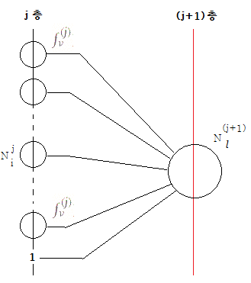


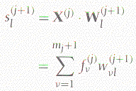



  위 식에서 을 계산하여야 한다.
  그런데,
  weight 는 상수들이므로,
Notes:
뉴론 s l (j+1) = X (j) [앞층] * W_l (j+1)
W_vl (j+1)이 앞으로나온이유, 상수로볼수있으므로

Slide 4




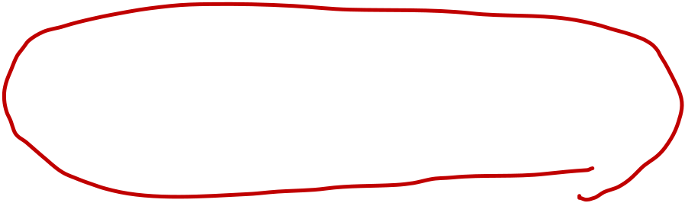
  여기에서 동일 층의 뉴론은 동일 층의 다른 뉴론의 s 를 출력 계산에 이용치 않으므로,
  결국,
  이를 위의 델타 식에 대입하면,
Notes:
Unless v = I -> v != i
뒷페이지 정리되어있음

Slide 5


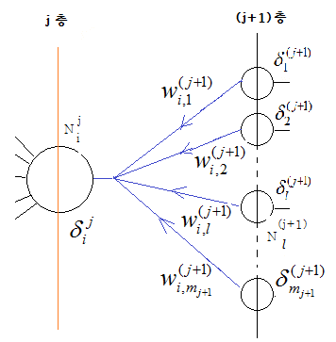
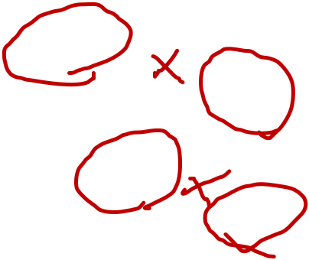


δ 의 재귀적인 계산
  Basis: 최종층 뉴론의 δ 는 자신의 출력 f 및 d 에 의해 계산됨:
  Inductive step: j 층의 뉴론의 델타는 j+1 층의 뉴론의 δ 로 계산됨:
Notes:
W I (j) = w I (j) + c * delta (j) * X (j+1)
Forward계산 : 좌측에서 우측으로가는것

Slide 6
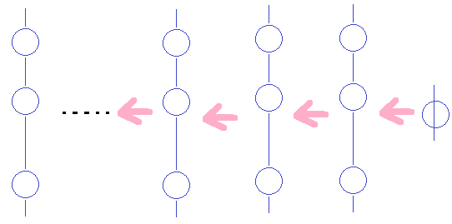
Back propagation of δ values
δ value’s are computed backwards starting from the final layer.
Notes:
델타를 찾아서 거꾸로 가는것

Slide 7


각 뉴론에서의 weight 의 update
각 뉴론에서 먼저 δ 값을 구한다.
그 다음 이를 이용하여 자신의 W 값을 다음과 같이 갱신함 :
Notes:
자신의 델타 delta I (j) , 자신으롤들어오는 입력 X (j-1), 양의상수 c I (j) : 전체층에 모두 같은값
Minimize : + 이고, maximize인경우 : - 를 넣어준다. => 나오는 이유 : 3.2 gradient 값을 이용하게되므로

Slide 8
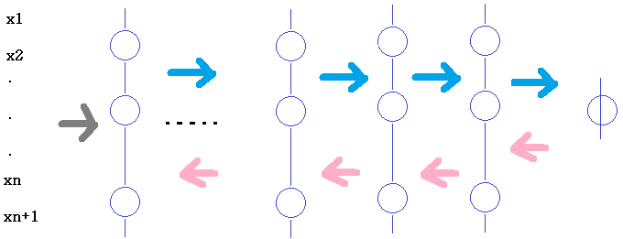
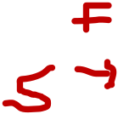



Training example 하나에 의한 학습
  입력 X 벡터를 가지고,
  forward 방향으로 모든 뉴론의 f 를 계산한다.
    먼저 층1, 다음 층2, ...... , 최종층 순으로 계산함.
  Backward 방향으로 모든 뉴론의 delta 를 계산한다.
    먼저 최종층(k층), 다음 k-1 층, k-2 층, ...., 층 1.
  그 다음 각 뉴론의 W를 갱신한다:
Notes:
-> : forward게산 < X, d >

